Slide 1
Творческий отчет объединения «Цифровая фотография»
ГПОУ ЯО Рыбинский полиграфический колледж
Преподаватель Белорусова Е.Е.
2018 – 2019 учебный год

Slide 2
Сведения об обучающихся
В группе 11 человек, из них юношей - 2, девушек – 9.
Все ребята, посещающие занятия кружка, являются совершеннолетними, то есть на момент окончания учебного года всем исполнилось 18 лет.

Slide 3
Сведения о проведенных мероприятиях
В течение 2018 – 2019 учебного года для обучающихся объединения «Цифровая фотография» были организованы следующие мастер-классы и встречи с профессиональными фотографами:

Slide 4
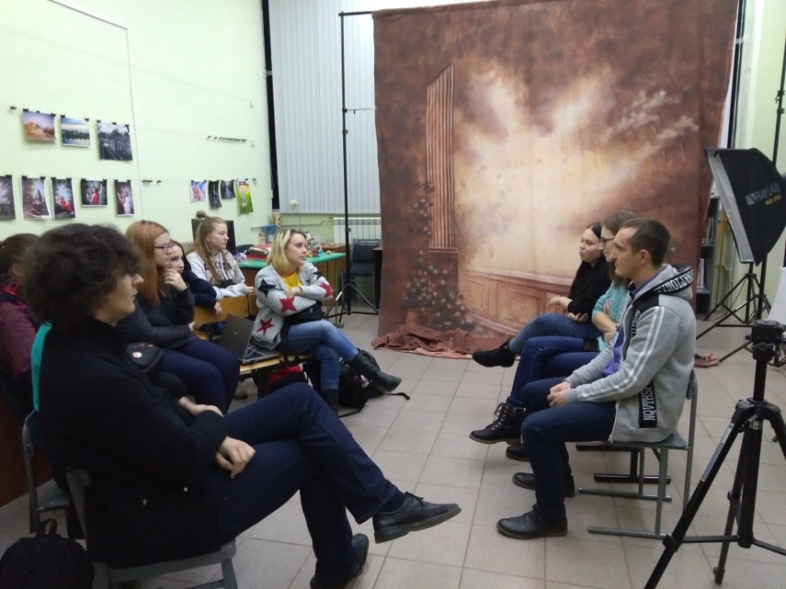
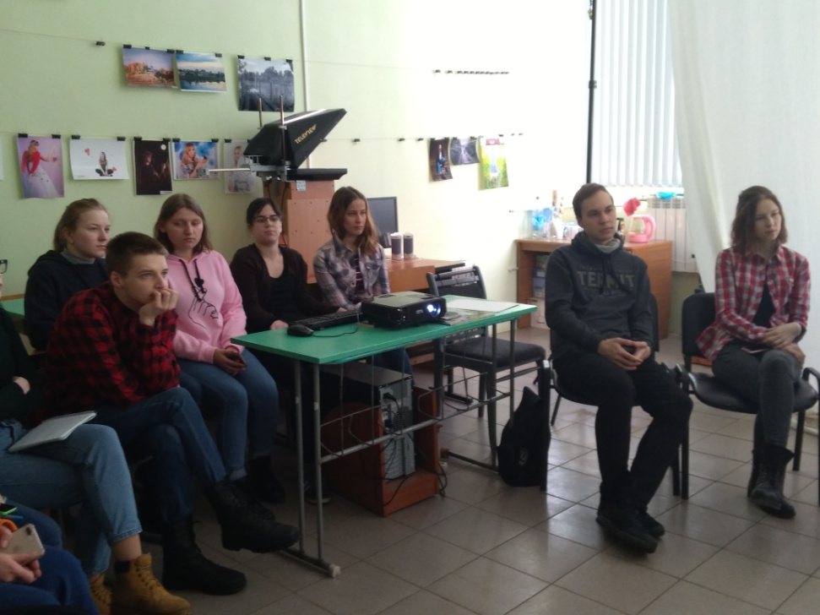
Беседа с молодыми фотографами,
работающими в различных
сферах фотографии
Встреча с ретушером из Ярославля
Яниной Березовской на тему
«Фотосъемка и ретушь фотографий
для создания компьютерной игры»

Slide 5
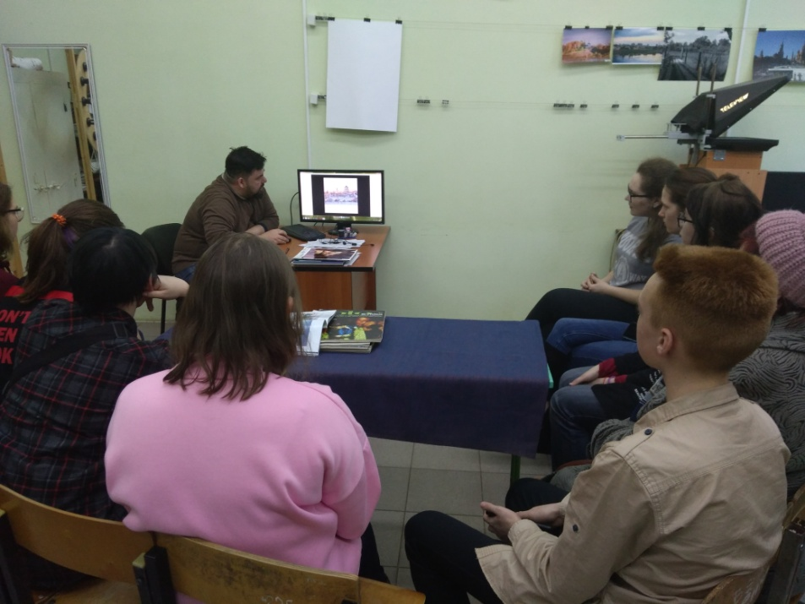
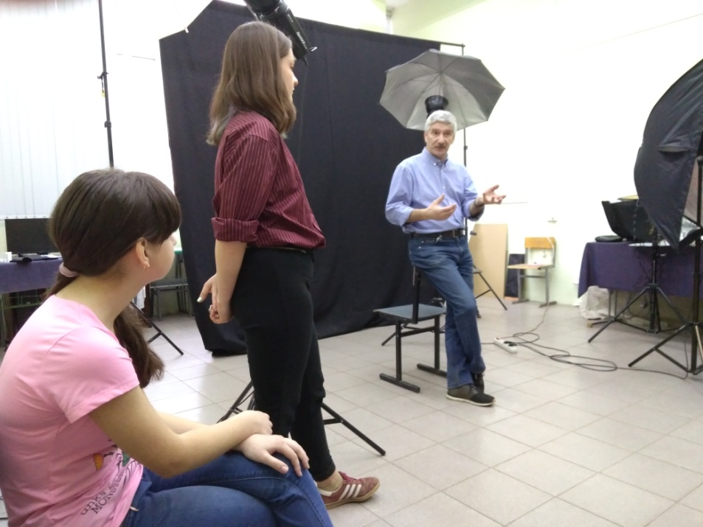
Творческая встреча с фотографом,
Членом Союза Фотохудожников России Павлом Богдановым на тему «Фотосъемка художественного портрета»
Мастер-класс фотографа,
директора фотостудии «Кадр»
Юрия Смирнова на тему
«Постановка освещения в портрете»

Slide 6
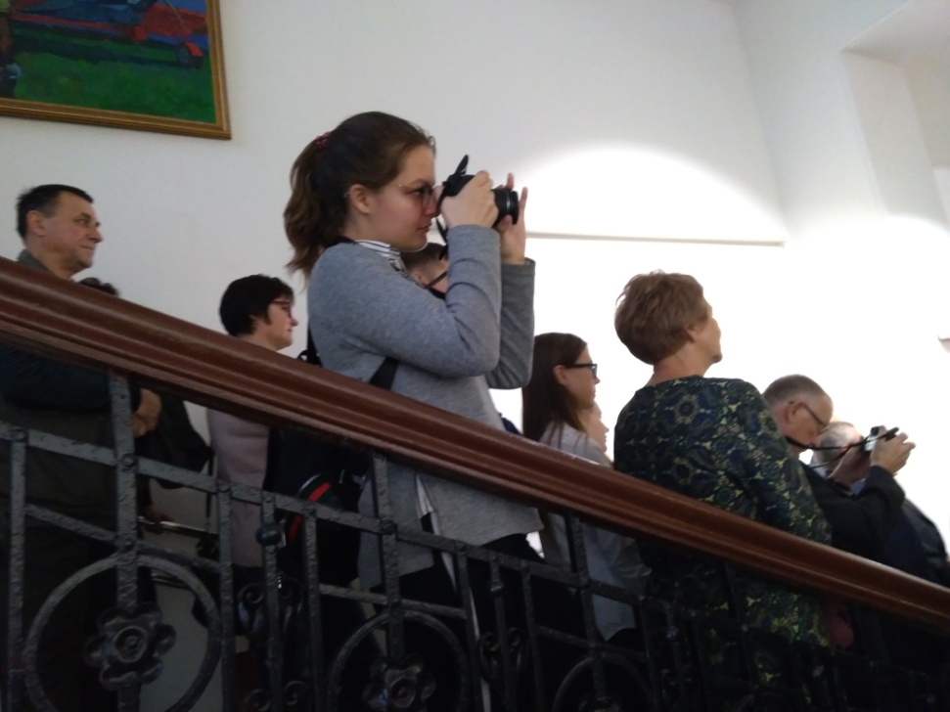
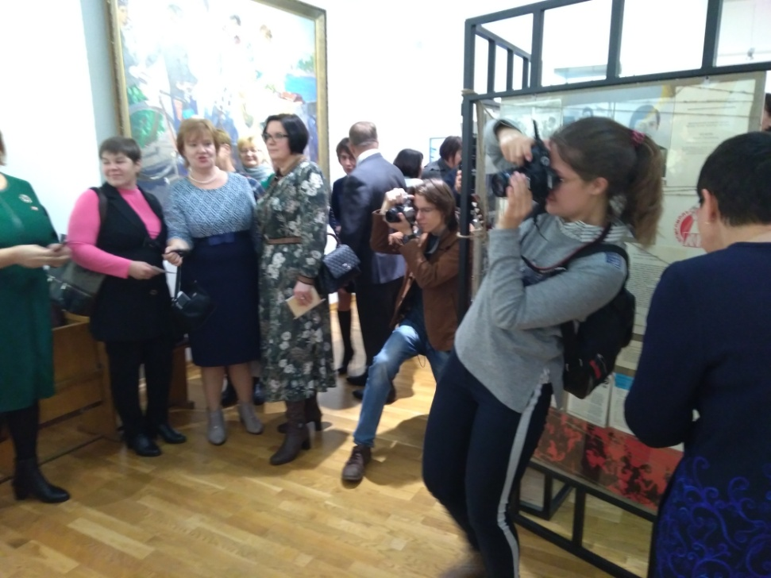
Ученики объединения
«Цифровая фотография»
Карина Канус, Семен Яузин, Руслан Борисов
совместно с руководителем Белорусовой Е.Е.
и Рыбинским Государственным
историко-архитектурным
и художественным музеем-заповедником
в сентябре и октябре 2018 года
приняли активное участие в подготовке
и фотосъемке выставки
«Быть молодым вчера, сегодня, завтра».
Так же обучающиеся объединения
Никита Волченков и Руслан Борисов
принимали участие в фотосъемке
детского праздника
для благотворительного фонда «ВоБлаго»
И мероприятий, посвященных празднованию
Дня Победы

Slide 7
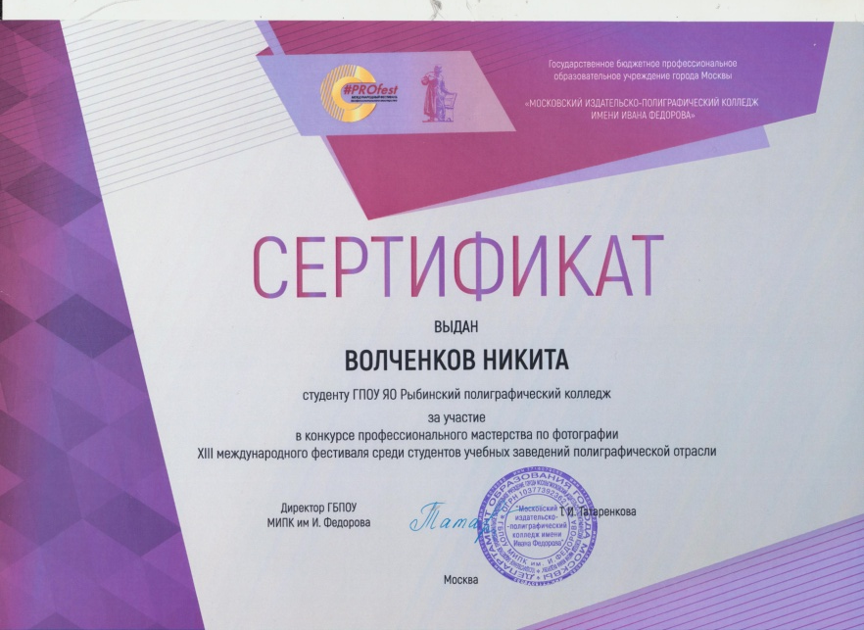
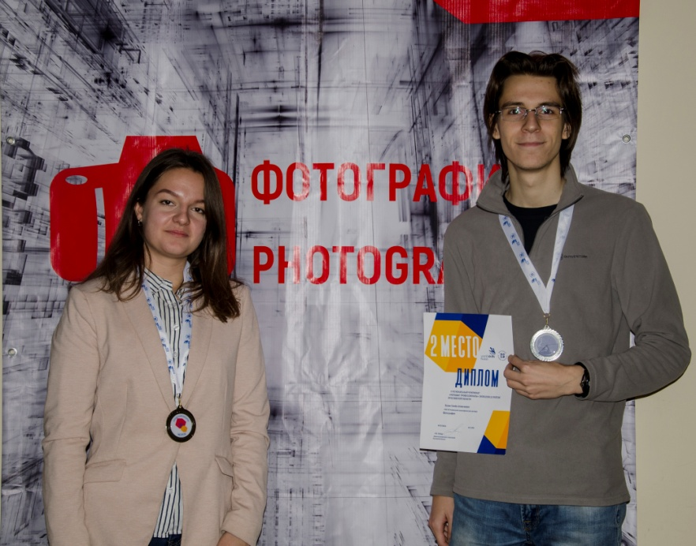
Конкурсы и награды

Slide 8
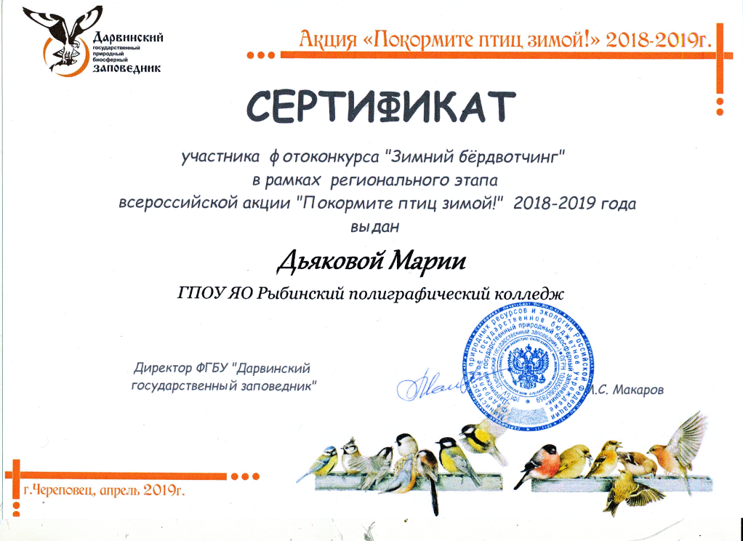
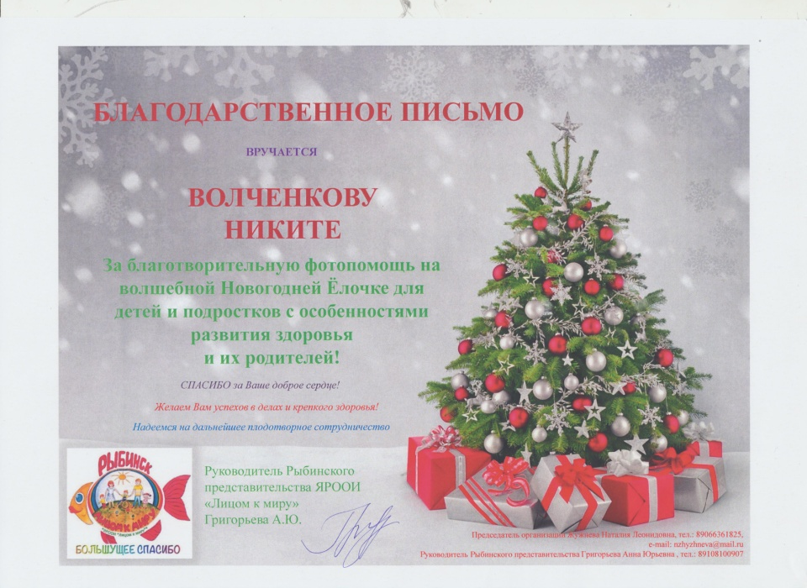
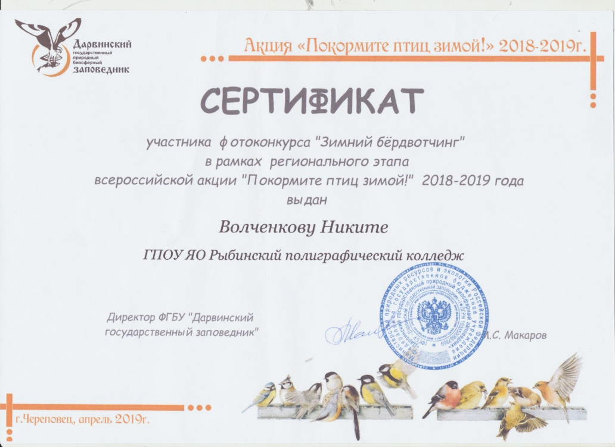
Спасибо за внимание!

